Slide 1

캡스톤디자인
Helloworld 정경수, 홍재혁, 졸보
2015.07.08
Copyrightⓒ. Saebyeol Yu. All Rights Reserved.

Slide 2

CONTENTS
001
주제
004
개발범위
002
필요성 & 문제점
002
필요성 & 문제점
003
목표 & 기능
003
시나리오
Copyrightⓒ. Saebyeol Yu. All Rights Reserved.

Slide 3
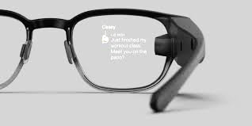
1
주제
helloinu
Ar을 활용한
인천대학교 가이드

Slide 4
2
개발의 필요성 및 유사성
1
인천대를 처음 방문하거나 또는 캠퍼스에 대해서 잘 모르는 이들을 위한
가이드 또는 홍보 수단 필요
유사성
스마트 관광도시 조성사업과 같은 이미 여러 곳에서 ar을 이용한 가이드 제작중

Slide 5
3
목표 & 기능
1
각 학교 건물 또는
각종 편의,복지시설에 대한 전반적인 정보
1.1
학교를 소개하기 위한 단과대별 소식
또는 장소에 대한 이벤트
2
원하는 목적지에 도달하기 위한 길찾기
3
Ar글래스와 같은 차후 기기들을 생각
&
현재 제작된 가이드 앱 대부분이 터치식 제스처를 통한 앱 사용

Slide 6




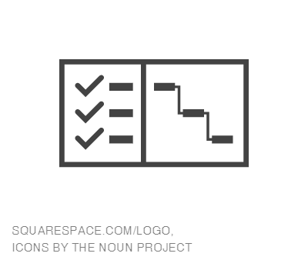



4
개발범위

Slide 7
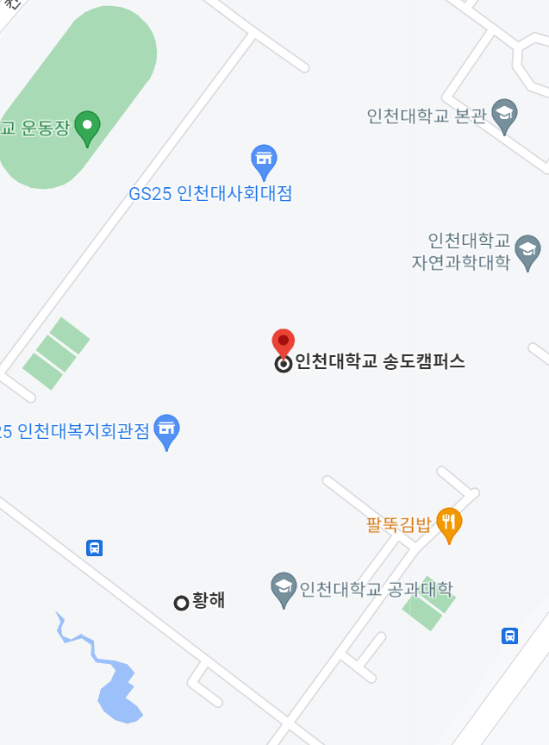
5
기술 제약 사항
구글맵, 카카오맵, 네이버지도 등
학교내부의 길찾기 및 자세한 데이터 미지원

Slide 8
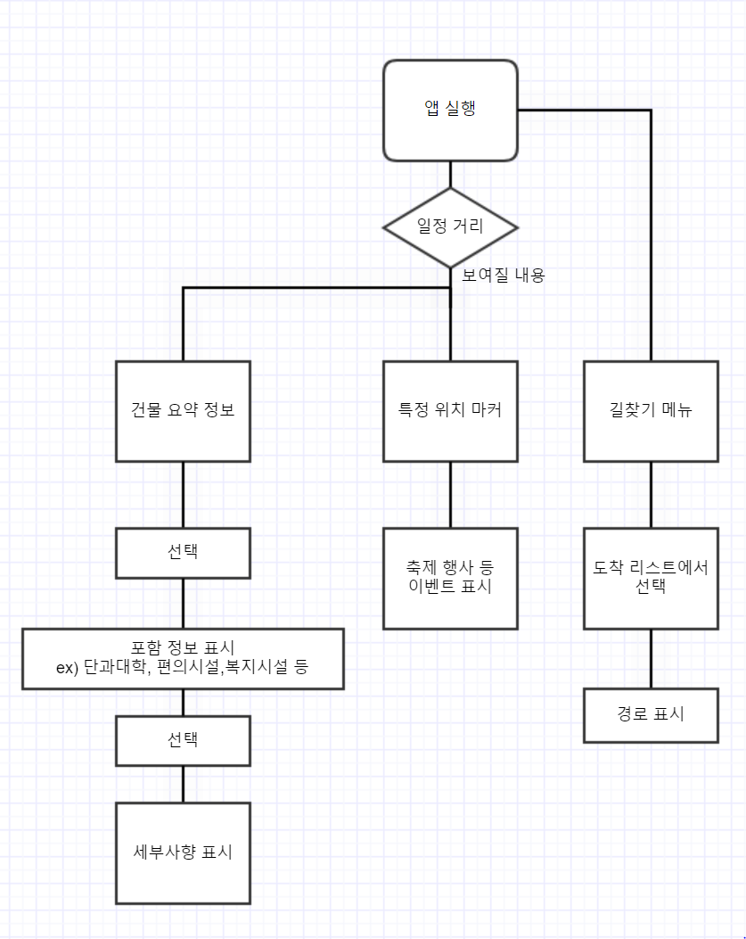
6
사용시나리오
7호관 정보대
컴퓨터공학부
About 컴퓨터 공학부
…
.
.
.
.
.
.
정보통신학과
임베디드
편의시설
길찾기
리스트
경로표시

Slide 9
감사합니다
Copyrightⓒ. Saebyeol Yu. All Rights Reserved.

